Slide 1
BÀI TẬP CHƯƠNG 2
Thành viên nhóm:
Lê Quang Đông 16CNTT3
Lê Đức Hoàng 16CNNTT3
Huỳnh Công Tuyển 16CNTT3
Hồ Minh Nhật 16CNTT3
Nguyễn Thanh Phúc 16CNTT3

Slide 2
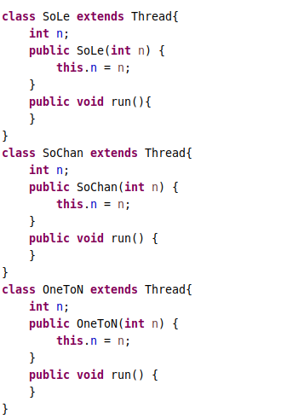
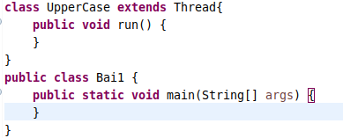
BT1: Viết chương trình tạo ra 4 tuyến thực hiện các công việc sau:
• Thực hiện in các số lẻ nhỏ hơn số nguyên n.
• Thực hiện in các số chẵn nhỏ hơn số nguyên n.
• Thực hiện in ra các số từ 1 đến n.
• Thực hiện in các ký tự hoa trong bảng mã ASCII.
Khởi tạo cấu trúc chương trình.

Slide 3
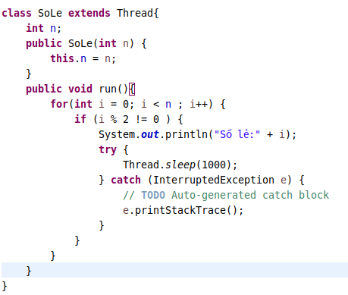
BT1
Viết chức năng in các số lẻ nhỏ hơn số nguyên n.

Slide 4
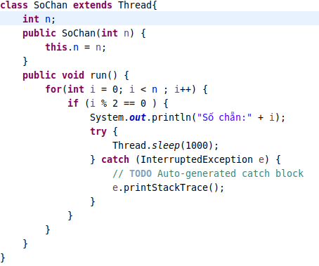
BT1
Viết chức năng in các số chẵn nhỏ hơn số nguyên n.

Slide 5
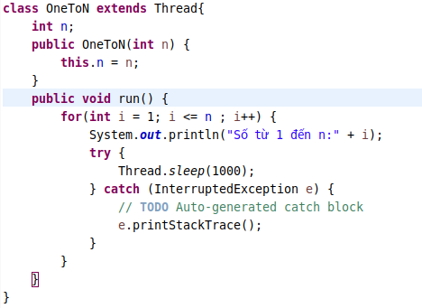
BT1
Viết chức năng in các số từ 1 đến số nguyên n.

Slide 6
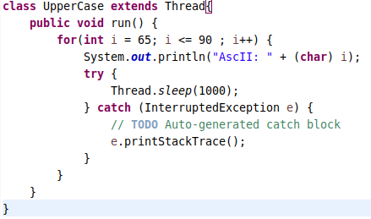
BT1
Viết chức năng in các ký tự hoa trong bảng mã ASCII.

Slide 7
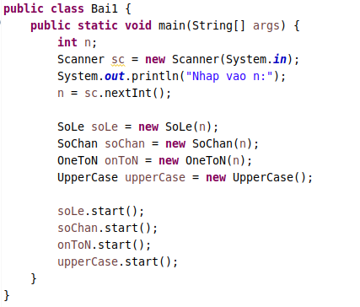
BT1
Viết hàm main chạy chương trình.

Slide 8


Phân tích chương trình
Chương trình thực hiện trong hàm main().
Đầu tiên khởi tạo biến n trong bộ nhớ.
Tạo biến sc lớp Scanner để nhập số nguyên n.
Chương trình in ra console dòng chữ:
Nhap vao n:
Chương trình tạm dừng để đợi nhận số nguyên.
Ví dụ nhập vào 3.
Sau khi nhập số nguyên, chương trình gán n bằng số nguyên vừa nhập vào.
Tiếp đến chương trình khởi tạo các biến soLe, soChan, onToN, upperCase với hàm tạo của các class SoLe, SoChan, OneToN, UpperCase có đối số là n.

Slide 9
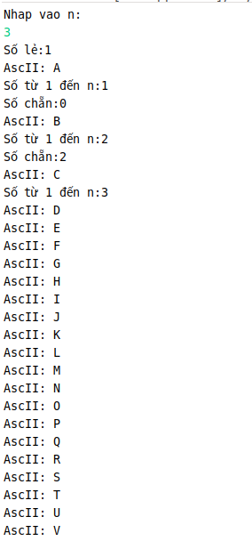


Phân tích chương trình
Kết quả chạy chương trình.
Tiếp theo, chương trình thực hiện đa tuyến đoạn bằng cách gọi hàm start() trên mỗi đối tượng.

Slide 10

BT2: Viết chương trình tạo 3 tuyến, trong đó:
• Tuyến 1 cho phép người dùng nhập vào 2 số thực là 2 cạnh của hình chữ nhật.
• Tuyến 2 tính diện tích hình chữ nhật ở tuyến 1.
• Tuyến 3 tính chu vi hình chữ nhật ở tuyến 1.
• Tuyến chính chờ các tuyến hoàn thành rồi in kết quả diện tích và chu vi của hình chữ nhật lên màn hình.
Khởi tạo cấu trúc chương trình.

Slide 11
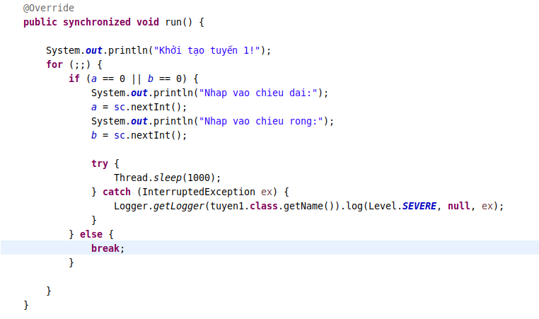
BT2:
Hàm run() của class tuyen1 tính diện tích

Slide 12
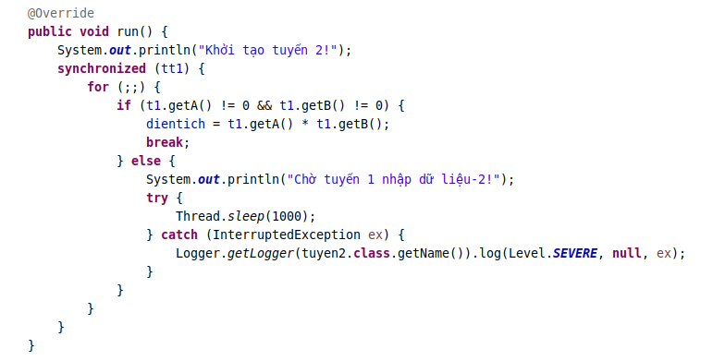
BT2:
Hàm run() của class tuyen2 tính chu vi

Slide 13
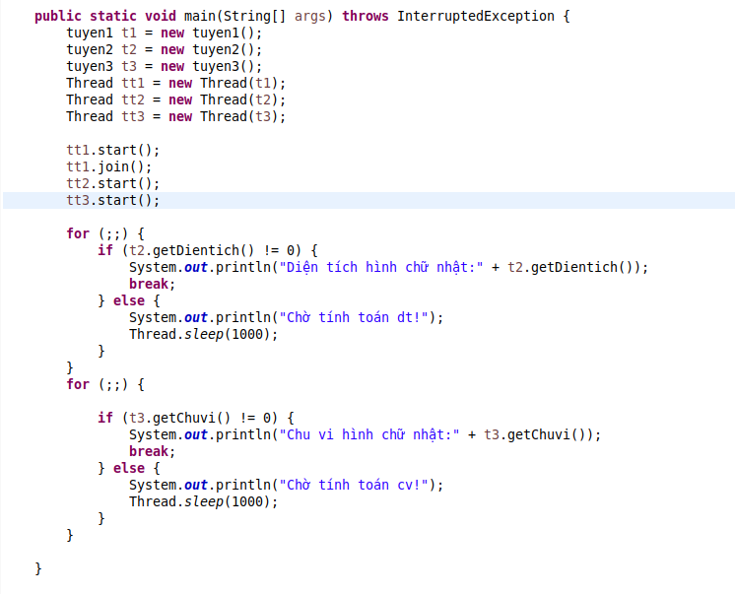
BT2:
Hàm main() của class tuyenchinh thực hiện chương trình chính

Slide 14
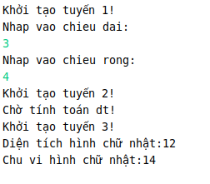
BT2:
Kết quả thực hiện chương trình

Slide 15

BT3: Viết chương trình tạo các tuyến dùng chung dữ liệu, trong đó:
• Luồng 1: cứ mỗi 2 giây sẽ tạo ra 1 số nguyên ngẫu nhiên trong khoảng từ 1 đến 20.
• Luồng 2: cứ mỗi 1 giây sẽ lấy số ngẫu nhiên mà Luồng 1 tạo ra rồi tính bình phương của nó và hiển thị ra màn hình.
• Luồng chính: tạo và khởi động 2 Luồng này.
Khởi tạo cấu trúc chương trình.

Slide 16
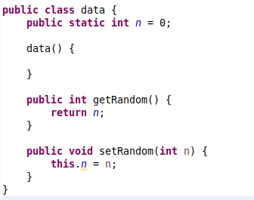
BT3:
Class lưu dữ liệu số nguyễn phục vụ cho luồng 1 và luồng 2

Slide 17
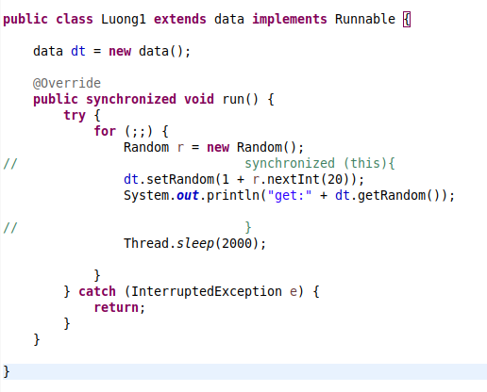
BT3:
Class luồng 1 thực hiện tạo số nguyên ngẫu nhiên

Slide 18
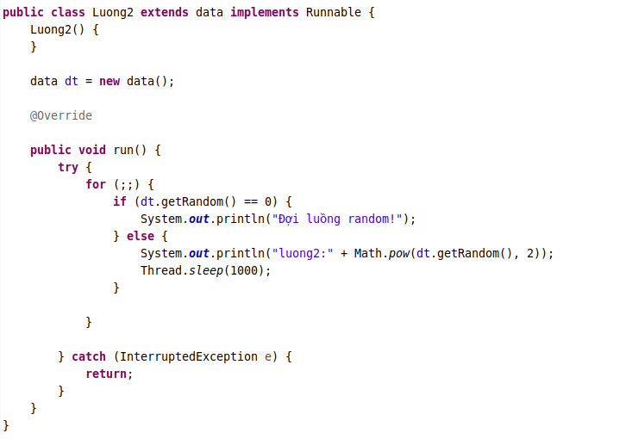
BT3:
Class luồng 2 tính bình phương của số vừa tạo ra ở luồng 1

Slide 19
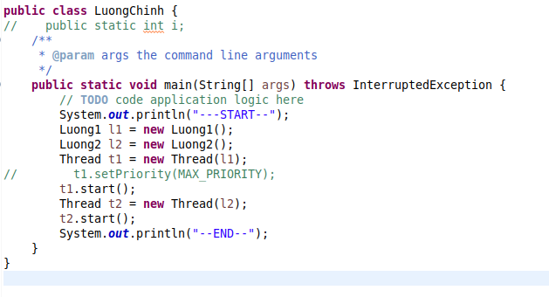
BT3:
Class luồng chính khởi tạo 2 luồng chạy chương trình

Slide 20
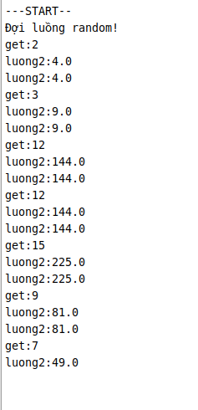
BT3:
Kết quả chương trình

Slide 21
BT4: Cho người dùng nhập vào 2 số nguyên dương a và b, sau đó dùng n thread để tìm kiếm các số nguyên tố nằm trong khoảng 2 số đã nhập và ghi các số này ra file theo trật tự từ nhỏ đến lớn.
Khởi tạo cấu trúc chương trình.

Slide 22

BT5: Viết chương trình tạo 2 tuyến, trong đó: một tuyến tìm số nguyên tố từ 1 đến 1000 và một tuyến tính tổng số giá trị tìm được. Chú ý dùng đồng bộ.
Khởi tạo cấu trúc chương trình.

